Slide 1


DISTRIBUIDOR OFICIAL
Haciéndote la vida más fácil
SOLUCIONES PARA TRANSPORTAR, PROTEGER Y
CONECTAR TUS DISPOSITIVOS TECNOLÓGICOS

Slide 2



Life Reimagined
En los más de 35 años de historia de Targus, nunca se había vivido una época tan cambiante ni una transformación tan vertiginosa en la forma en la que usamos y confiamos en la tecnología como la actual. El tiempo que pasamos en nuestros hogares y en la naturaleza ha aumentado y la forma de trabajar, aprender y jugar se ha fusionado de manera irreversible. A medida que la sociedad comienza a adaptarse a esta nueva forma de vida, cambian las expectativas y prioridades de la gente. Vivir de forma sostenible y adoptar nuevas formas de trabajar, vivir y aprender son dos aspectos cada vez más importantes para un número creciente de personas.
El 53 % de las personas no se considera oficinista.
El 59 % de las personas quiere tener un estilo de trabajo
flexible en el futuro.
DISTRIBUIDOR OFICIAL
TRANSPORTA, PROTEGE Y CONECTA. www.targusmochilas.cl

Slide 3
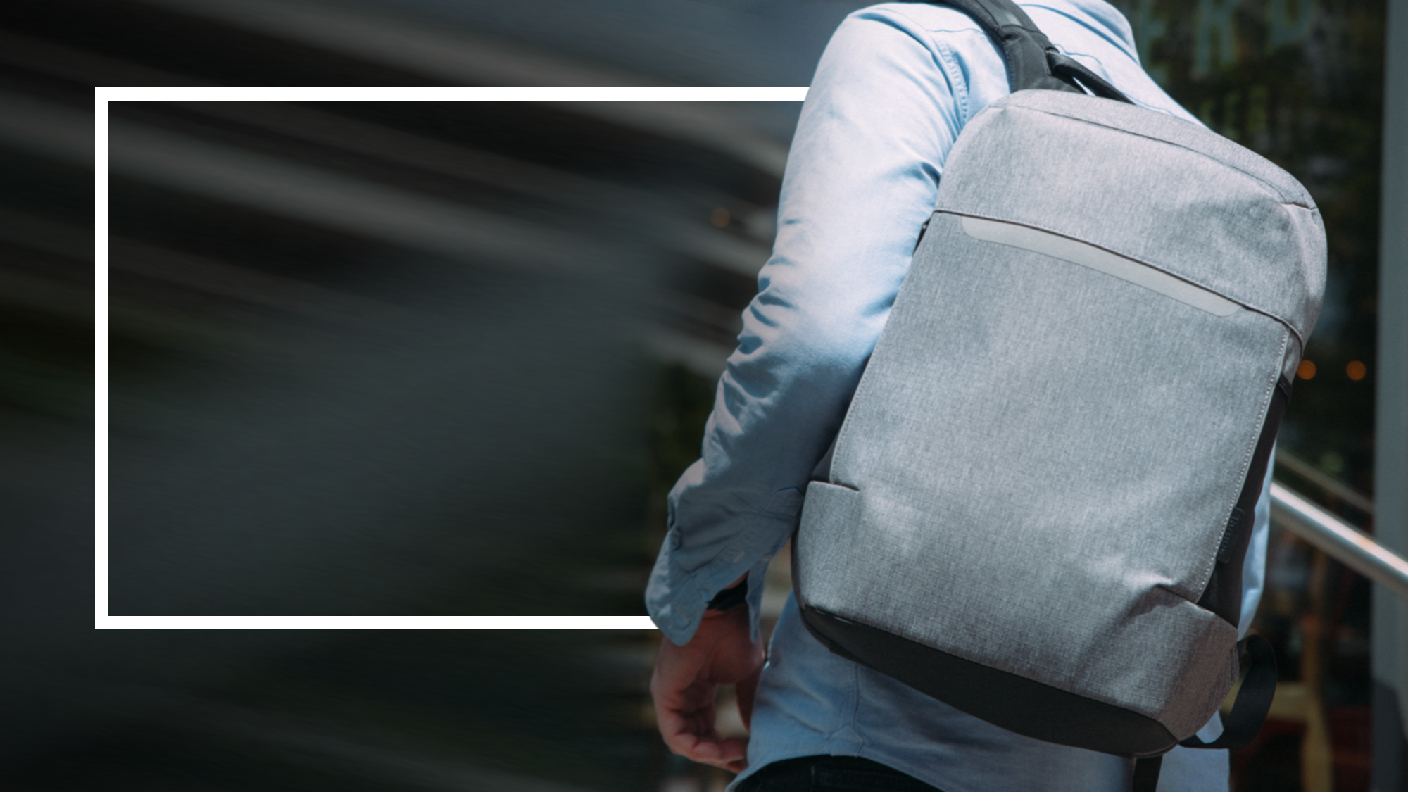
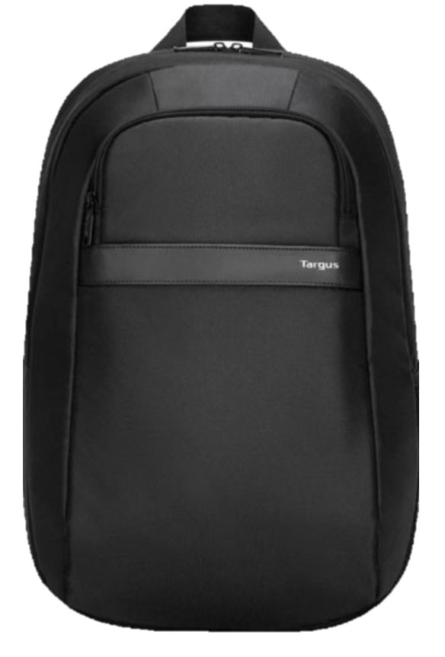
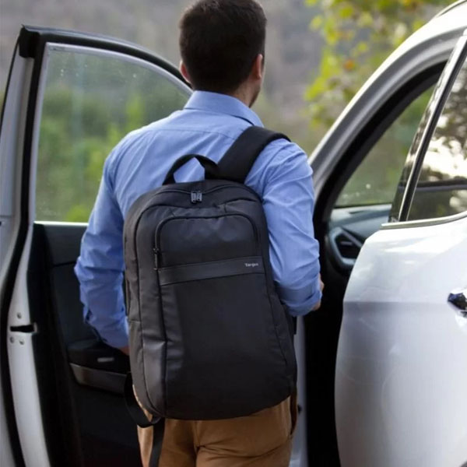
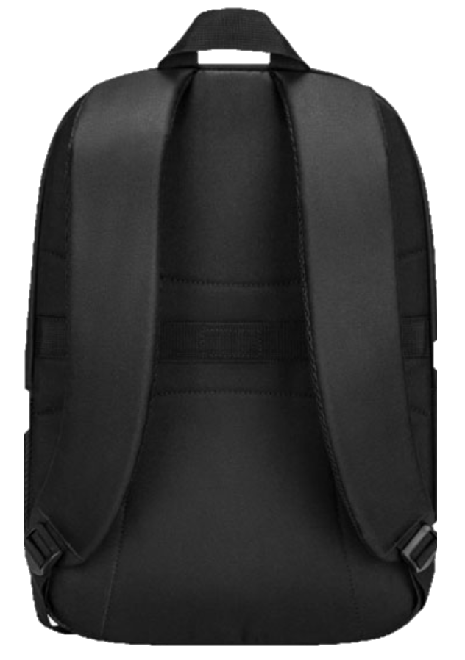
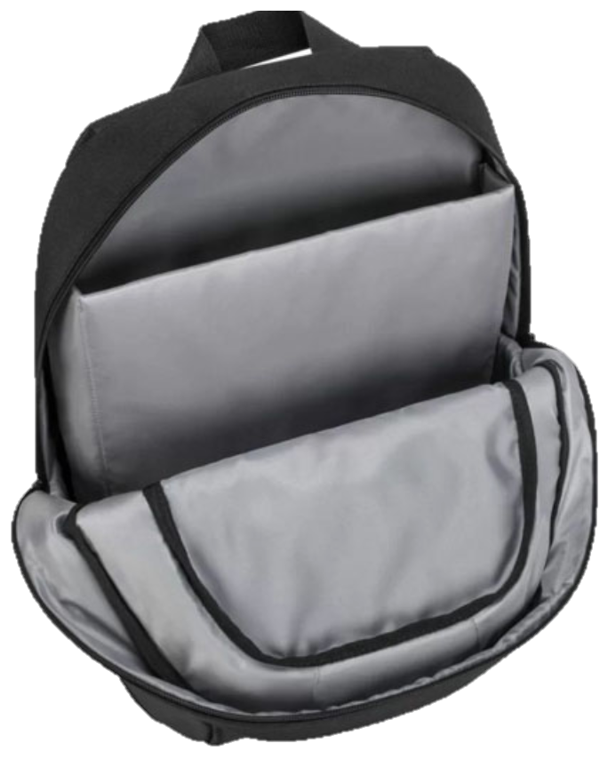
Safire Backpack
Targus 15.6 "SAFIRE PLUS BP BLACK
COD: TTTBB581LP
Perfecta para el minimalista moderno, la mochila Safire Plus de 15.6 "ofrece protección práctica en una silueta moderna.
Elegante y liviana, presenta un compartimento acolchado para computadora portátil para proteger su notebook de los golpes cotidianos.
Sus correas acolchadas para los hombros y el panel posterior brindan un cómodo transporte sobre los hombros. Y una conveniente correa trolley permite una portabilidad perfecta junto a una maleta.
Con un bolsillo principal para su equipo, un bolsillo con cierre de almacenamiento rápido en la parte delantera y un bolsillo lateral de malla para botellas de agua, es el producto perfecto para lo esencial de todos los días.
• Compartimento acolchado para laptop de 15.6 "
• Correas de hombro contorneadas y ajustables
• Bolsillo frontal de acceso rápido.
• Cómodo asa superior
• Práctico bolsillo lateral de malla para botella de agua
• Correa para asociar a maleta para un viaje conveniente
• Tejido duradero.
TRANSPORTA, PROTEGE Y CONECTA. www.targusmochilas.cl

Slide 4
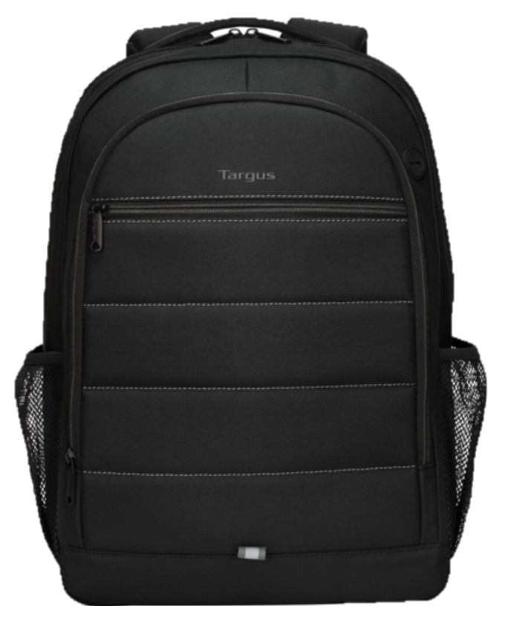
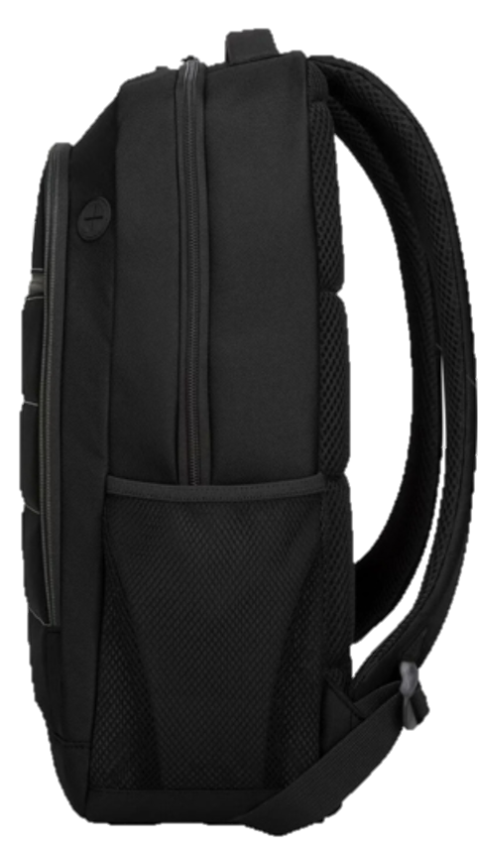
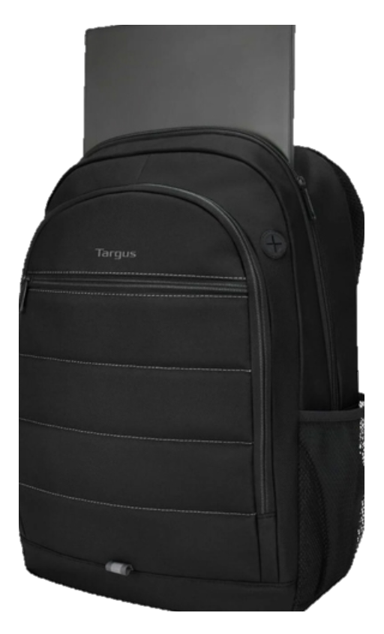
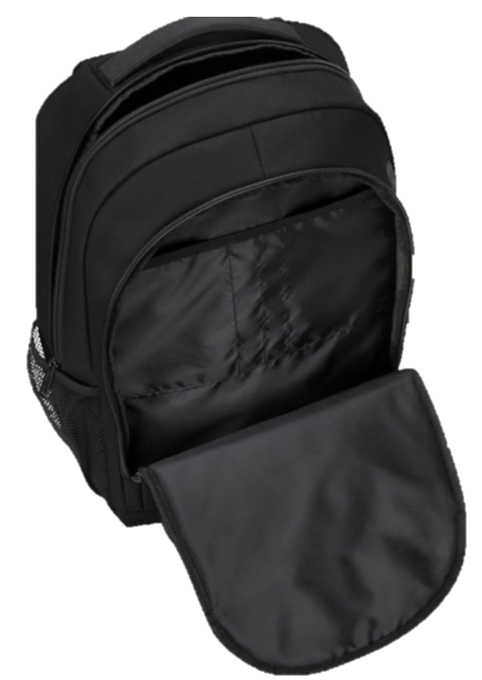
Octave Backpack
TARGUS 15.6" Octave Backpack blk
COD: TTB593GL80
Empaca tu equipo en la mochila de 15.6" Octava. Es lo suficientemente robusta para soportar el uso diario, pero ligera por su diseño.
Mantendrá tu tecnología protegida en su bolsillo acolchado para el portátil. Y hemos incorporado mucho espacio para acomodar tus cosas esenciales como un cargador, un portátil, bolígrafos, botellas de agua y más.
Una vez en los hombros, su panel trasero acolchado y las correas para los hombros contorneadas lo hacen cómodo para los viajes.
Tamaño máximo de computadora portátil / tableta
15,6 pulgadas
Número de compartimentos exteriores 3
Número de compartimentos interiores 2
Material 600d Pol
Dimensiones 30,5 x 15,2 x 38 cm
Peso 0,53 kg
TRANSPORTA, PROTEGE Y CONECTA. www.targusmochilas.cl

Slide 5
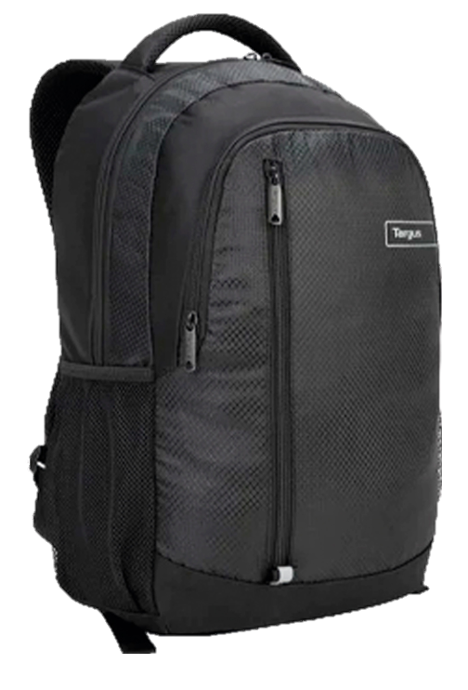
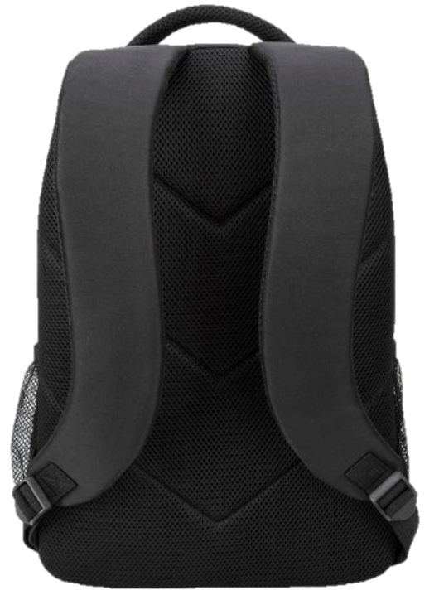
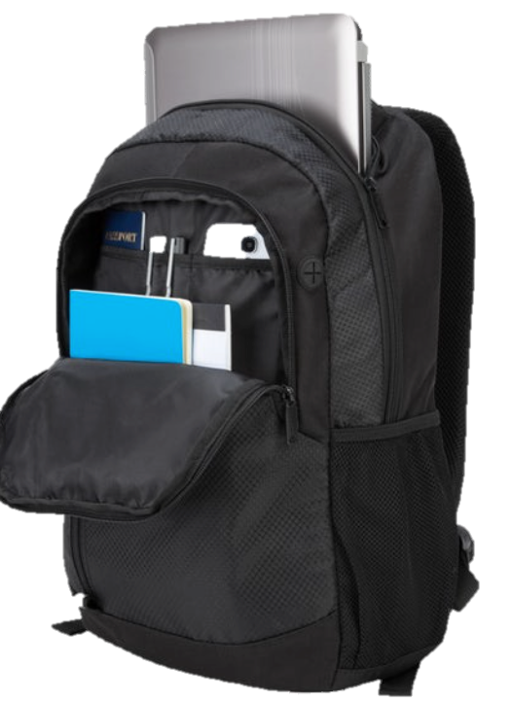
Sport Backpack
TARGUS 15,6" Sport Backpack
COD: TTTSB89104
La Mochila Sport de Targus es una mochila versátil que ofrece un compartimiento especial acolchado para proteger las computadoras portátiles con tamaños de pantalla de hasta 15,6 , así como otros documentos y archivos. Además del compartimento de almacenamiento principal, también cuenta con dos mallas para botellas de agua, una a cada lado, así como un bolsillo al frente con cremallera para accesorios pequeños. Cuenta con acentos reflectantes en la parte exterior de la bolsa para garantizar una mayor visibilidad en la noche. Se adapta a la mayoría de las laptops con una pantalla de 15,6 , Para proteger su computadora portátil mientras está en movimiento. Gran compartimento principal, le permite almacenar sus portátiles, documentos, archivos y más.
Funciona con: 15,6" Sport Backpack
Color: Negro.
Estilo: Sport.
Nivel de protección: Bueno.
Capacidad: 25 litros.
Colección: Sport Backpack.
Dimensiones: 31.1 x 13.3 x 45.1 (centimetetros).
Peso: 0.3 km.
TRANSPORTA, PROTEGE Y CONECTA. www.targusmochilas.cl

Slide 6
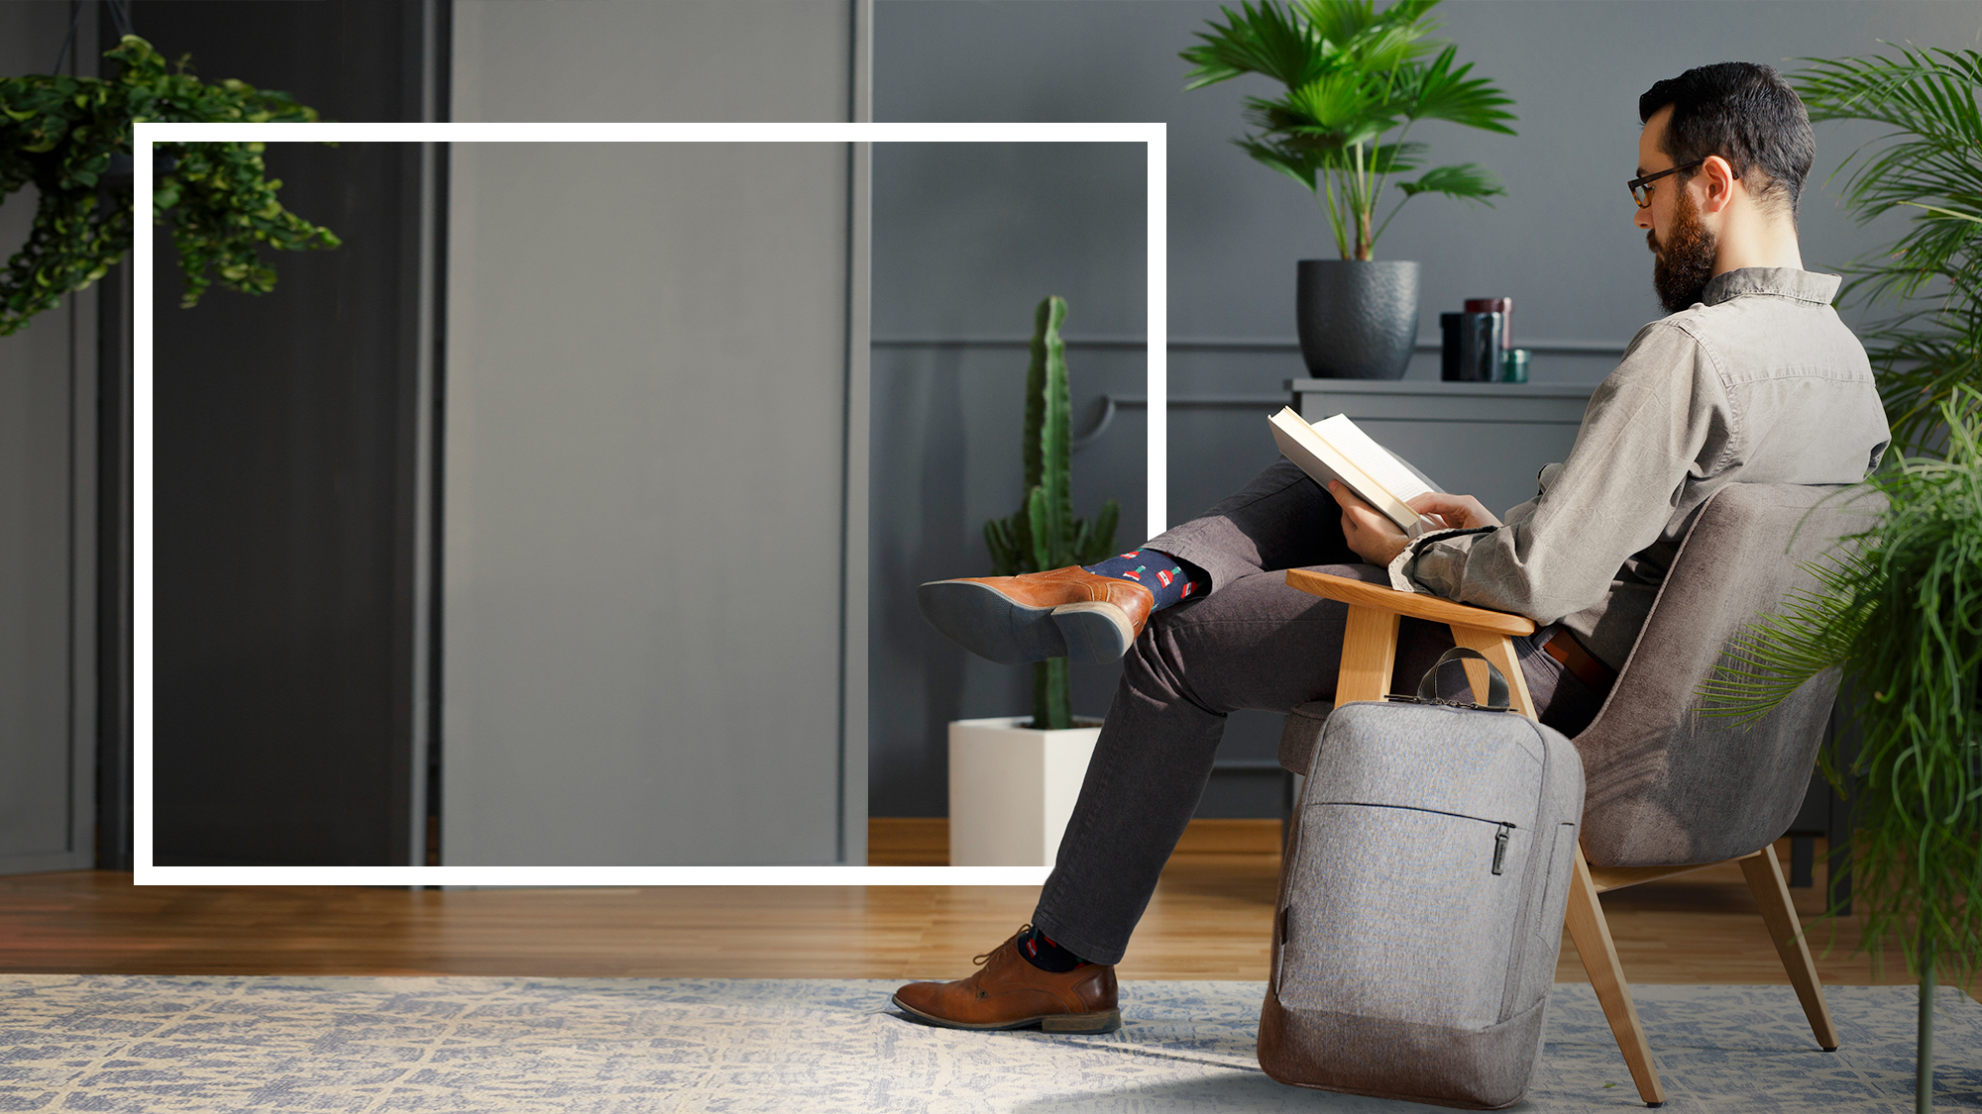
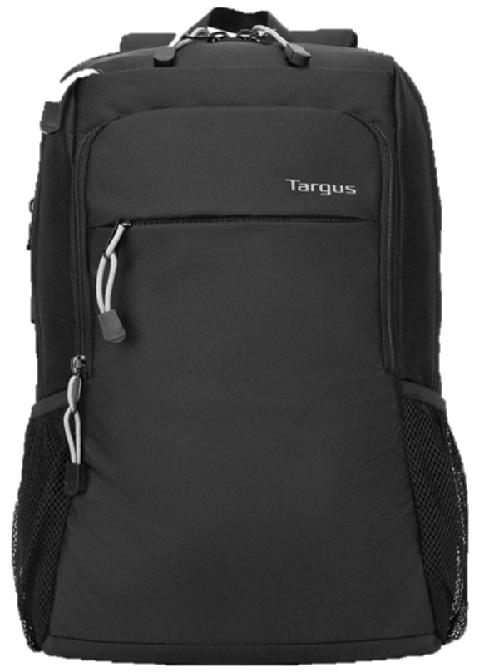
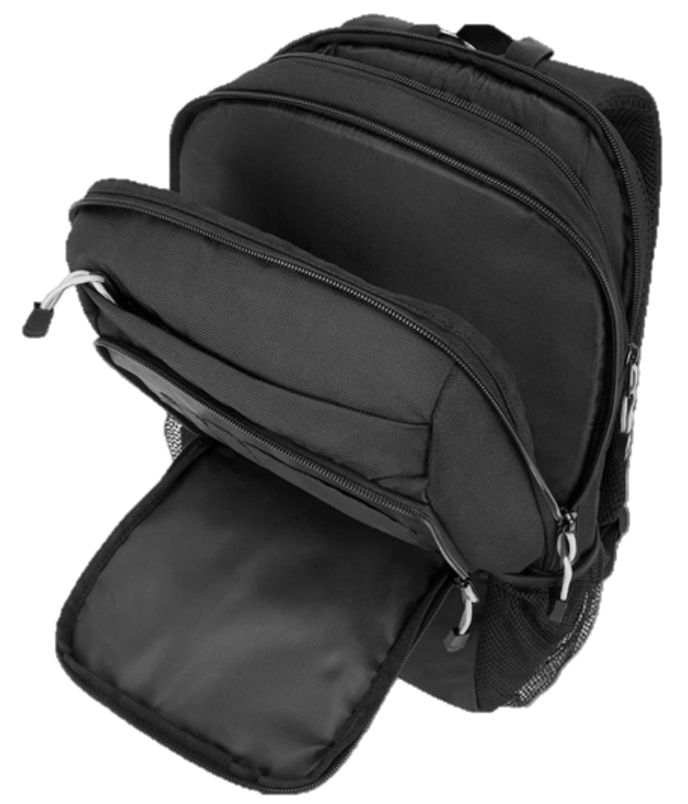
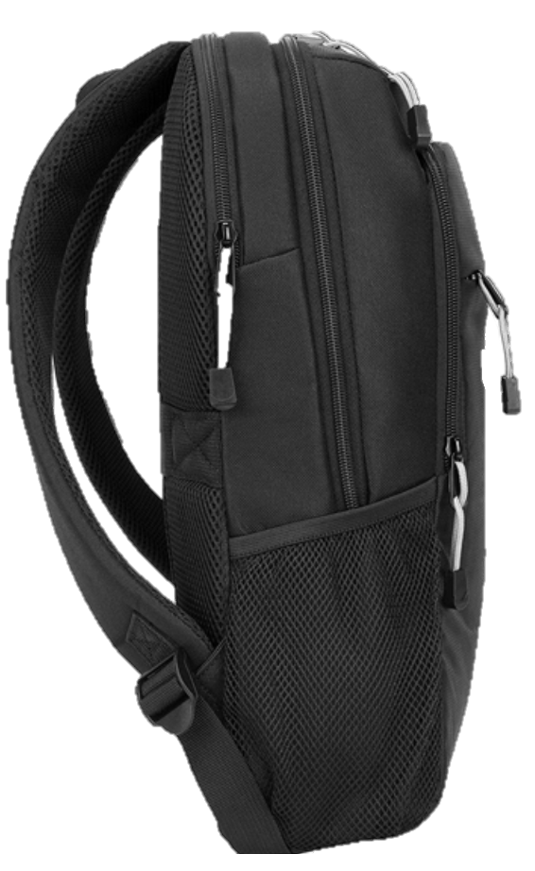
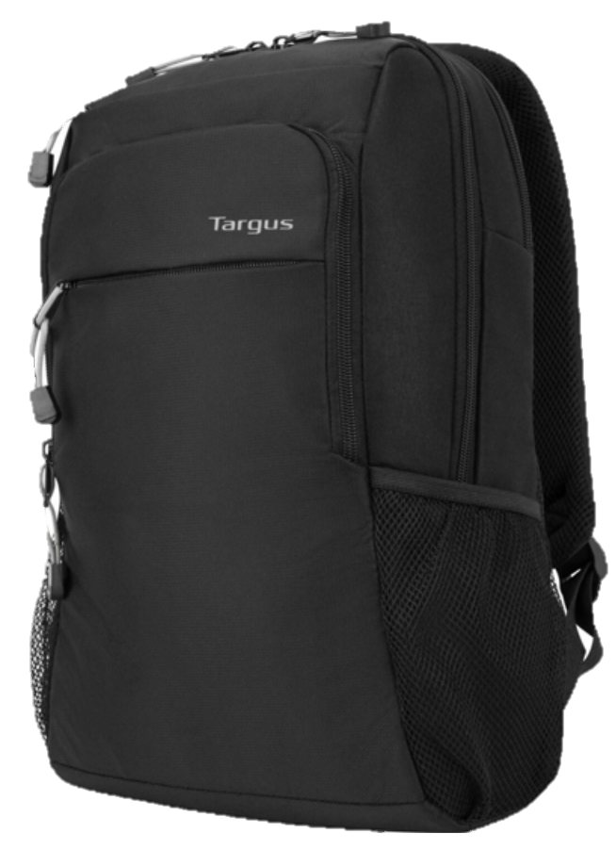
Intellect Advance
TARGUS 15.6" Intellect Advanced Backpack
COD: TTTSB968GL
Obtén la protección esencial que necesitas en un diseño compacto y elegante con la mochila Intellect Advanced de 15,6 ”. Diseñada para adaptarse a portátiles de hasta 15,6 ”, esta elegante y compacta mochila facilita el almacenamiento de todo su equipo con un gran compartimento principal, varios bolsillos de almacenamiento y accesorios. La estación de trabajo esencial dentro del bolsillo oculto frontal facilita el acceso a los accesorios críticos. Y la correa del carro integrada hace que sea fácil de sujetar al equipaje con ruedas para un transporte sin peso.
Fabricada pensando en la comodidad, esta mochila liviana también cuenta con un panel trasero de malla de aire que promueve el flujo de aire y correas contorneadas para los hombros que aseguran que la mayor parte del peso de la mochila sobre los hombros sea manejable.
Color Negro
Estilo ,Mochila
Nivel de protección Bueno
Capacidad 18 litros
Peso1.02 libras
Dimensiones 12.19 «x 16.72» x 4.53 «(ancho x alto x profundidad)
Compartimento para portátil 12,20 «x 17,13» (ancho x alto)
PROPRIETARY AND CONFIDENTIAL © 2021 Targus
Not For Disclosure Or Use Without Permission.
TRANSPORTA, PROTEGE Y CONECTA. www.targusmochilas.cl

Slide 7
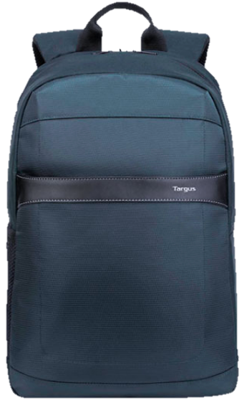
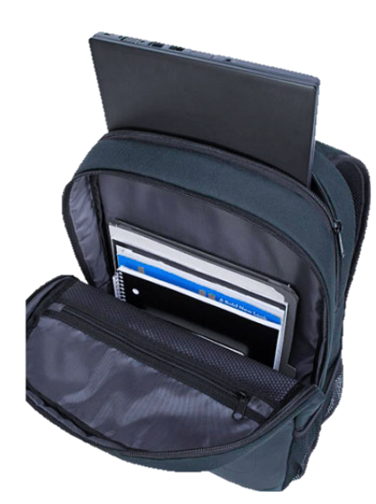
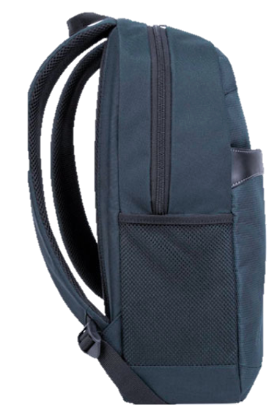
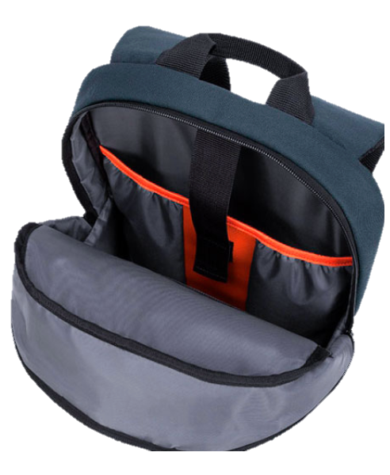
Geolite Advance
TARGUS 15.6 GEOLITE ADVANCED MF BP
COD: TTTSB96201
Obtenga un estilo profesional y una organización abundante con la mochila GeoLite Advanced de 12 "- 15.6". Con una apariencia limpia y liviana, es ideal para los profesionales que desean una protección para su computadora portátil y una organización más moderna. El compartimiento de espuma de calidad Targus protege su computadora portátil de todos los días El panel trasero acolchado incluye malla de aire para mayor comodidad. Múltiples bolsillos con cremallera por dentro y por fuera lo mantienen organizado de manera eficiente. Los bolsillos laterales duales mantienen su hidratación y paraguas a la mano.
Funciona con: 16 "Laptops and Under.
Color: Azul petróleo.
Estilo: Mochila.
Nivel de protección: Bueno.
Capacidad: 27 litros.
Dimensiones: 12.25 "x 18.25" x 5.25 "(W x H x D).
Peso: 1.42 lbs.
Compartimiento de la computadora portátil: 10.54 "x 15.35" (W x H).
TRANSPORTA, PROTEGE Y CONECTA. www.targusmochilas.cl

Slide 8
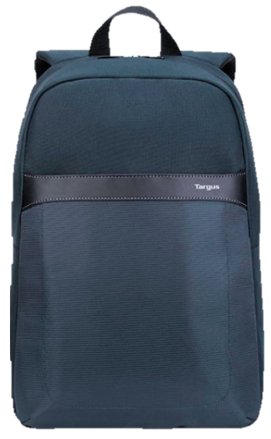
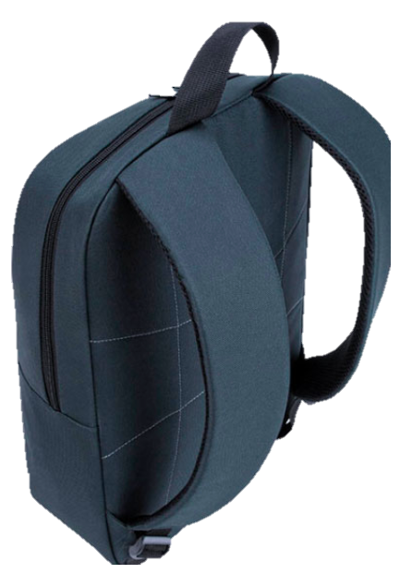
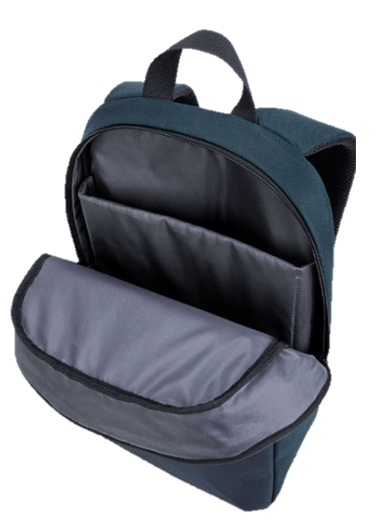
Geolite Essencial
TARGUS 15.6 GEOLITE ESSENTIAL BP
COD: TTTSB96001
Lleve el estilo profesional a la marcha con la mochila GeoLite Essentials de 15.6 ". Con un diseño delgado y liviano, es ideal para los profesionales que desean una protección y organización esenciales en una silueta elegante. El panel posterior acolchado y las correas de los hombros ajustables agregan comodidad personal. El compartimento de espuma de calidad Targus protege su portátil de los golpes cotidianos. El bolsillo frontal con cremallera ofrece un fácil acceso a los accesorios. El poliéster dobby duradero en gris pizarra moderno con una sutil textura geométrica brinda una apariencia minimalista. El tejido repelente al agua ayuda a que se vea bien para el largo recorrido.
Funciona con: 16 "Laptops and Under.
Color: Azul petróleo.
Nivel de protección: Bueno.
Capacidad: 23 litros.
Dimensiones: 12.98 "x 17.01" x 6.50 "(W x H x D).
Peso: 1.16 lbs.
Compartimiento de la computadora portátil: 10.54 "x 15.35" (W x H).
TRANSPORTA, PROTEGE Y CONECTA. www.targusmochilas.cl

Slide 9
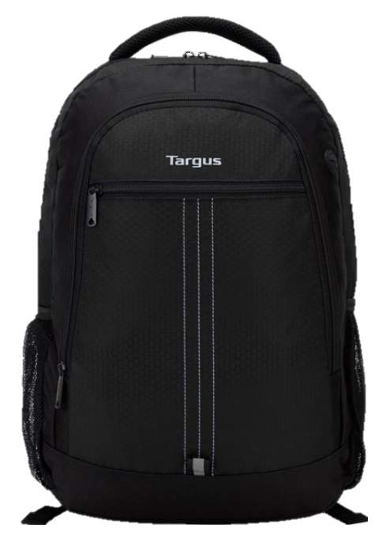
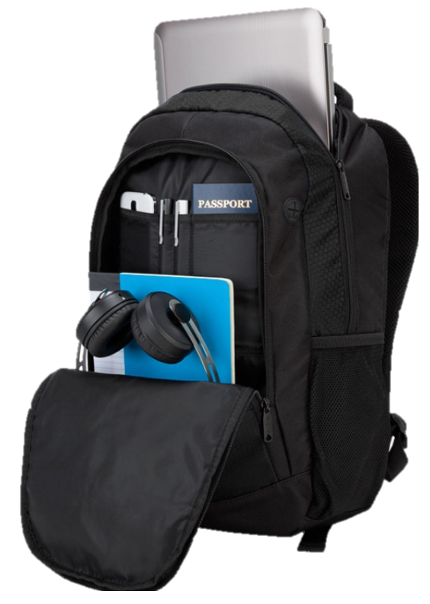
City Backpack
TARGUS 15.6 City Backpack
COD: TTTSB89004
Embale todo su equipo de oficina en la mochila de ciudad de 15.6 “. Es lo suficientemente resistente como para soportar el uso diario, pero es liviano por diseño. Mantendrá tu equipo tecnológico protegido en un compartimiento acolchado. Y hemos agregado un montón de espacio para acomodar sus artículos básicos en movimiento como un cargador, un bloc de notas, bolígrafos, botellas de agua y más. Una vez que está sobre sus hombros, su panel posterior de malla de aire y las correas para hombros contorneadas lo hacen cómodo de llevar.vea bien para el largo recorrido.
Embale todo su equipo de oficina en la mochila de ciudad de 15.6 “. Es lo suficientemente resistente como para soportar el uso diario, pero es liviano por diseño.
ESPECIFICACIONES TÉCNICAS
Color: Negro.
Estilo: Computadoras portatiles.
Dimensiones: 12.23' x 5.23' x 17.76' (L x W x H).
9
TRANSPORTA, PROTEGE Y CONECTA. www.targusmochilas.cl

Slide 10







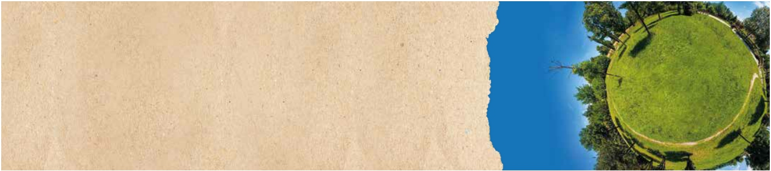
¿Por qué elegir un maletín o
®
mochila EcoSmart ?
La colección EcoSmart® ha sido creada para dar una nueva vida a las botellas de plástico. Todos los componentes de los artículos EcoSmart, desde la estructura principal hasta el forro y los ribetes, han sido diseñados para proteger el planeta, preservando, al mismo tiempo, las extraordinarias características y la comodidad ergonómica que esperas de los maletines y mochilas de Targus.
Partimos de
botellas de plástico
recicladas,
las reconvertimos en
pequeñas escamas
de plástico
y, por último,
transformamos dichas
escamas en hilo,
un hilo que, posteriormente,
tejemos hasta obtener
el material
que usamos para fabricar nuestros maletines y mochilas EcoSmart®.
NUESTRAS CREDENCIALES DE RECICLAJE
La tecnología EcoSmart® ha evitado que 4 millones de botellas de plástico terminen desechadas en nuestros vertederos y océanos.
Los productos EcoSmart® se elaboran a partir de residuos plásticos reciclados. Targus cumple los requisitos de la normativa REACH.
Targus identifica y elimina el uso de sustancias peligrosas en la fabricación de
sus productos.
MALETINES Y MOCHILAS CONTEMPORÁNEOS targus.com

Slide 11
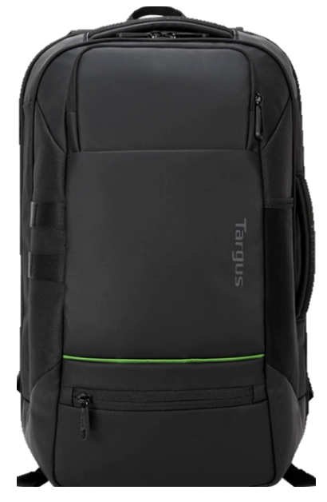
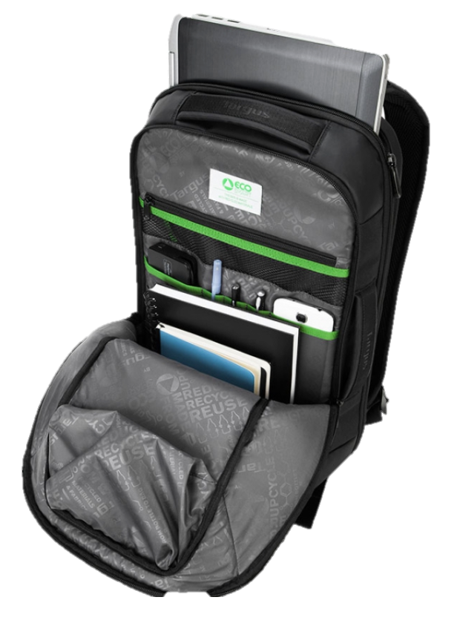
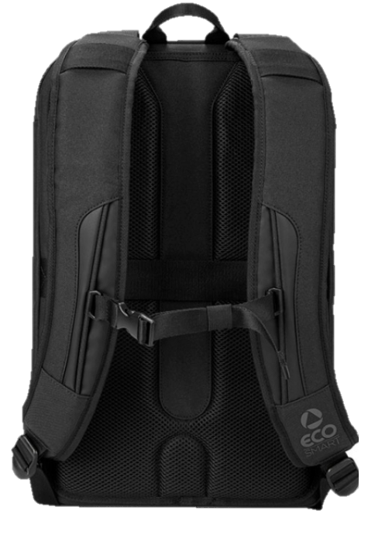
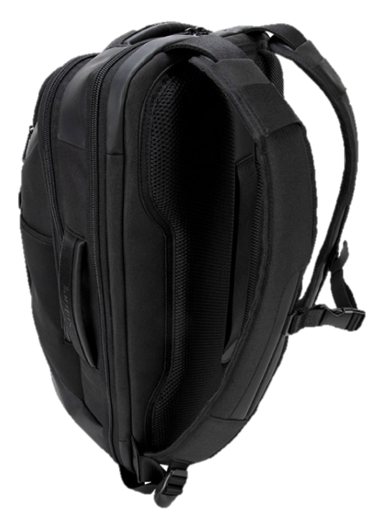
TARGUS 15.6 BALANCE ECOSMART CHECKPOINT FRIENDLY BACKPACK
La mochila Balance ™ EcoSmart® tiene un diseño ergonómico avanzado para la máxima comodidad, con características ajustables que ayudan a distribuir la carga de manera uniforme y ayudan a reducir la fatiga del desgaste a largo plazo. Pero más que eso, está diseñado teniendo en cuenta el medio ambiente. Su tejido libre de PVC se teje a partir de botellas de agua recicladas, sus accesorios no contienen níquel y sus tiradores de cremallera son reciclables. La mochila Balance cuenta con elementos de protección mejorados como SafePort® Sling Plus, que suspende su computadora portátil dentro del paquete para ayudarlo a protegerse de las caídas, con acolchado en el costado y en la parte frontal de su dispositivo para una protección adicional. Los materiales resistentes a la intemperie también funcionan bien contra los elementos para ayudar a mantener seguros sus dispositivos, documentos y tarjetas de visita.
Color: Negro.
Trabaja con: 16 "Laptops and Under.
Estilo: Mochila.
Nivel de protección: Mejor.
Tipo de protección: SafePort® Sling Plus.
Capacidad: 24L.
Colección: Equilibrio.
Dimensiones: 30.48 x 46.99 x 17.8 cm (W x H x D).
Peso: 1.18 kg.
Tamaño del compartimiento de la computadora portátil: 4,44 x 33,98 cm (Ancho x alto).
BALANCE ECOSMART CHECKPOINT
FRIENDLY BACKPACK
TRANSPORTA, PROTEGE Y CONECTA. www.targusmochilas.cl

Slide 12
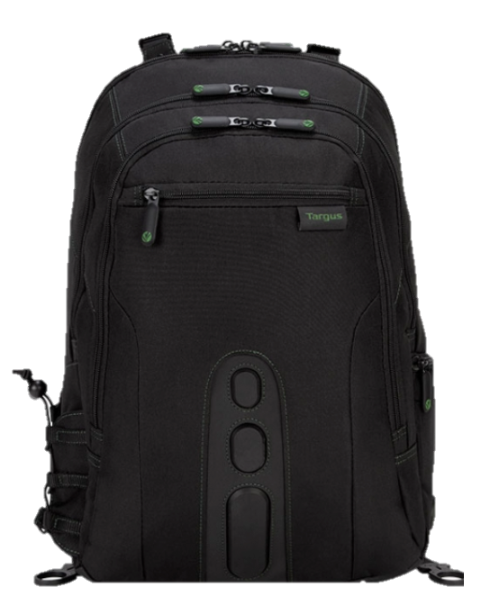
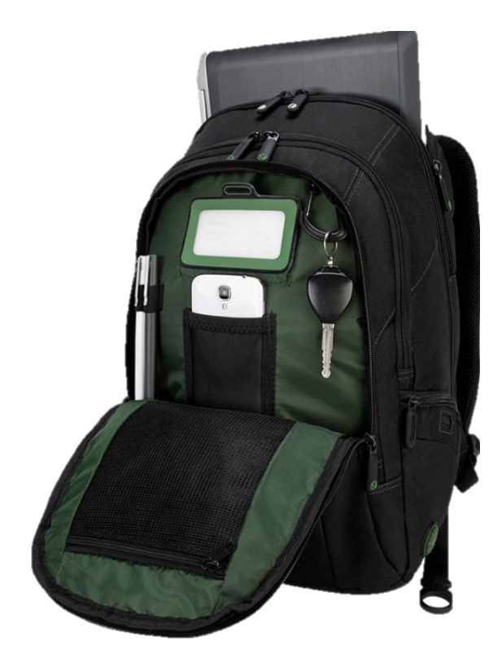
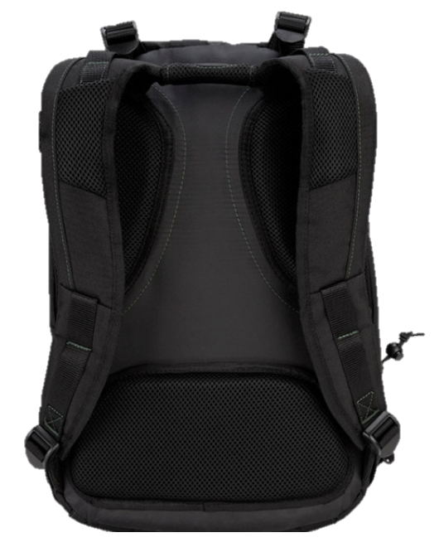
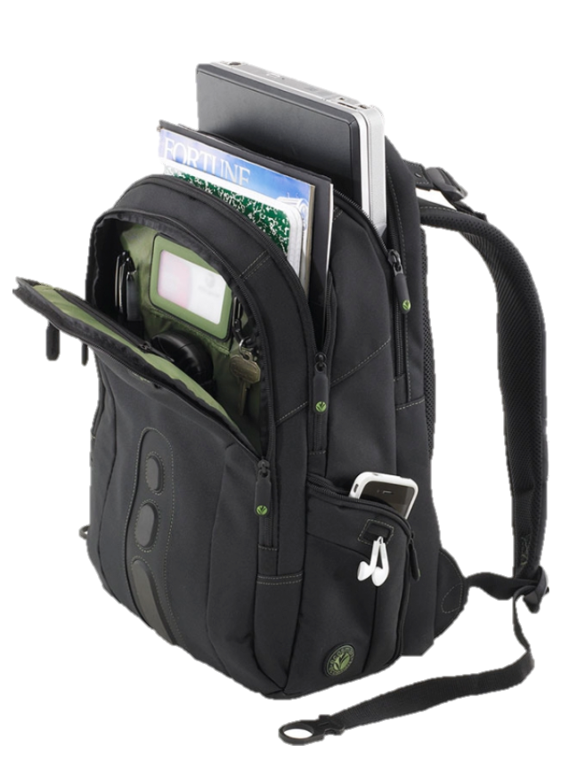
Safire Backpack
TARGUS 15.6 Spruce Ecosmart Backpack
COD: TTTBB013US
La mochila Spruce EcoSmart está diseñada para proteger computadoras portátiles con pantalla panorámica de hasta 15,6 in (39,62 cm) y fue construida en poliéster obtenido a partir de botellas plásticas recicladas.
ESPECIFICACIONES TÉCNICAS
Funciona con: 16" Laptops and Under.
Color: Negro.
Estilo: Mochila.
Nivel de protección: Bueno.
Capacidad: 27 litros.
Colección: Picea.
Dimensiones: 12.50" x 18.50" x 5.25"(W x H x D).
Peso: 2.20 libras.
Compartimiento para laptop: 10.25" x 14.75" (ancho x alto).
Compartimiento de la tableta: 9.00" x 10.50" (ancho x alto)
TRANSPORTA, PROTEGE Y CONECTA. www.targusmochilas.cl

Slide 13
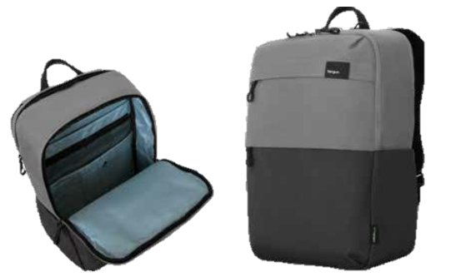
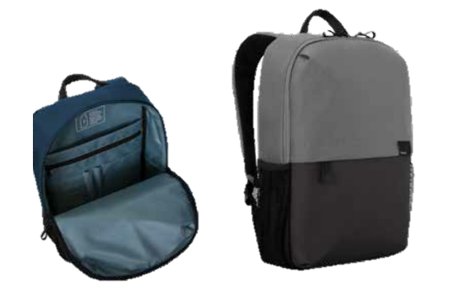
Colección Sagano
Mochila Travel Sagano™ EcoSmart®
Mochila Campus Sagano™ EcoSmart®
Para MacBook y portátiles de 15,6”
La colección EcoSmart® ha sido creada para dar una nueva vida a las botellas de plástico. Todos los componentes de los artículos EcoSmart, desde la estructura principal hasta el forro y los ribetes, han sido diseñados para proteger el planeta, preservando, al mismo tiempo, las extraordinarias características y la comodidad ergonómica que esperas de los maletines y mochilas de Targus
TRANSPORTA, PROTEGE Y CONECTA. www.targusmochilas.cl

Slide 14

AHORA YA SABES UN POCO MÁS DE NOSOTROS...
TRANSPORTA, PROTEGE Y CONECTA. www.targusmochilas.cl
Notes:
SLIDE 4
What challenges are you facing?

Slide 15





Tu asesor de confianza
Targus es el proveedor líder mundial de accesorios para el transporte, protección y conexión de dispositivos tecnológicos.
Innovación galardonada
Nos comprometemos a ofrecer siempre soluciones pioneras en todas las
categorías de accesorios tecnológicos.
Número de Patentes: 67 patentes registradas/
44 patentes pendientes de aprobación.
Compromiso en términos
de compatibilidad
Nuestro compromiso como marca es el hacerte la vida más fácil. Nuestros accesorios tecnológicos son compatibles con los dispositivos de hoy y lo seguirán siendo
con aquellos de mañana, para que disfrutes siempre de la máxima tranquilidad.
Calidad de marca
Nuestros productos se comercializan en más
de un centenar de países, lo cual nos convierte
en uno de los mejores expertos globales en
accesorios tecnológicos.
Puntos de distribución: 100 países.
Cartera de productos: más de 1000.
Número de maletines y mochilas vendidos:
más de 300 millones.
Número de accesorios vendidos: más de 100 millones.
Alianzas globales
Nuestras alianzas a largo plazo con los fabricantes de equipos originales más importantes del mundo, como HP, Lenovo y Dell, así como nuestras asociaciones
con marcas como Samsung y Microsoft,
nos permiten estar a la vanguardia en cuanto a compatibilidad con nuevas tecnologías.
TRANSPORTA, PROTEGE Y CONECTA. www.targusmochilas.cl

Slide 16

Promoviendo
una vida sin
interrupciones
SOLUCIONES PARA TRANSPORTAR,
PROTEGER Y CONECTAR TUS DISPOSITIVOS
TECNOLÓGICOS
Targusmochilas.cl

